Slide 1





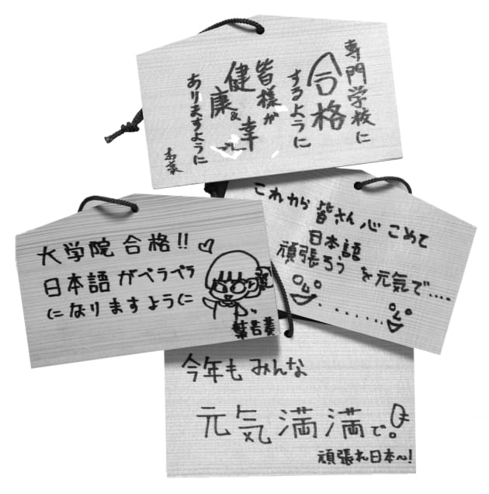
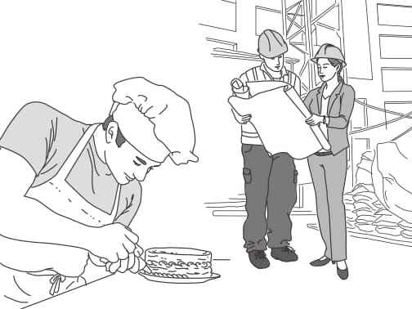
第3課 私の目標
Bùi Thị Thanh Trúc

Slide 2



話してみよう
聞いてみよう
A32

Slide 3
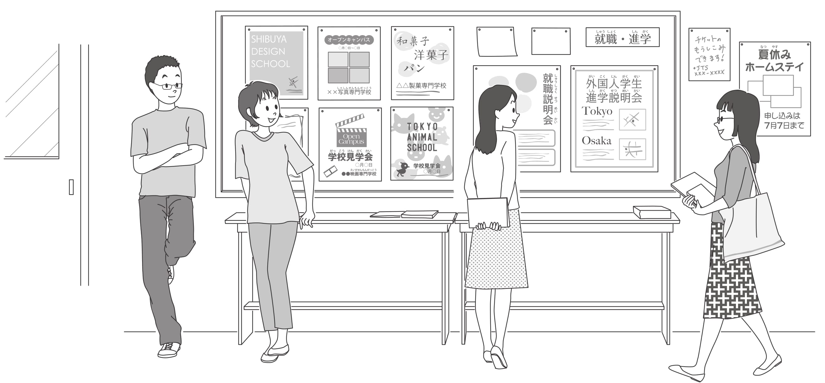
1 これからの計画

Slide 4
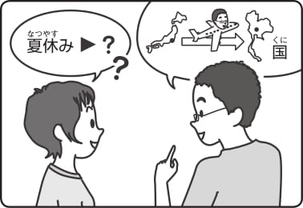
チャレンジ 1
A33

Slide 5
Vたら、＿＿＿＿＿
MẪU CÂU ĐIỀU KIỆN
LOẠI 1: “Hễ / Cứ / Nếu” → vế sau hạn chế
LOẠI 2: “Nếu” → vế sau thoải mái
LOẠI 2: Có thêm nghĩa “Sau khi”
春になると、花がさきます。
勉強しないと、上手になりません。
お金があったら、車を買います。
大学を出たら、何をしますか。

Slide 6
Vたら、＿＿＿＿＿
日本語学校を 卒業したら、専門学校に 入りたいです。

Slide 7
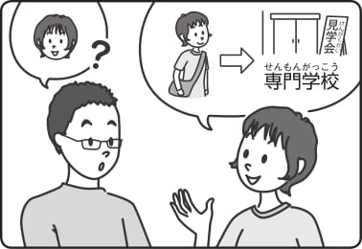

チャレンジ 2
A34

Slide 8
意向形 : Thể ý định
Nhóm 1: Đổi âm cuối 「 thể ます 」sang hàng thuộc 「 お 」rồi thêm 「 う 」
Nhóm 2: Thêm よう vào
Nhóm 3: 来ます ー＞ 来よう
します ー＞ しよう

Slide 9
意向形 : Thể ý định
Dùng trong câu văn thông thường.
ちょっと、休まない: Nghỉ một chút
うん、休もう: Uh nghỉ thôi

Slide 10
意向形 : Thể ý định
作る
作ろう
遊ぶ
遊ぼう
つくります
あそびます
洗う
洗おう
開ける
開けよう
あらいます
あけます
消す
消そう
来る
来よう
けします
きます
こよう
働く
働こう
忘れる
忘れよう
はたらきます
わすれます

Slide 11
意向形 : Thể ý định
Nào, mình cùng…
KÊU GỌI, HÔ HÀO
Thân mật, gần gũi
いっしょに買い物に行こう。
Nào chúng mình cùng đi shopping đi.
いっしょに買い物に行きましょう。
Lịch sự

Slide 12
意向形 : Thể ý định
疲かれましたから、ちょっと休憩(きゅうけい)しましょう。
 疲れたから、ちょっと休憩(きゅうけい)しよう 。
1. 時間がありませんから、急ぎましょう。
 時間がないから、急ごう。
2. おいしいワインをもらいましたから、一緒に飲みましょう。
おいしいワインをもっらたら、一緒に飲もう。
3. 山田さんがまだ来ていませんから、もう少し待ちましょう。
山田さんがまだ来ていないから、もう少し待とう

Slide 13
意向形 : Thể ý định
4. 暑いですから、エアコンをつけておきましょう。
暑いから、エアコンをつけておこう。
5. 今暇ですから、手伝いましょうか。
今暇だから、手伝おうか。
6. あの喫茶店に入りませんか。
あの喫茶店に貼らない。
。。。ええ、そうしましょう。
そうしよう。

Slide 14
V意向形と思っています
Diễn tả ý định của người nói đã có trước đó, bây giờ vẫn còn tiếp diễn。
Cuối tuần tôi định đi Karaoke
週末、カラオケに行こうと思っています。
Cấu trúc này sử dụng cho ngôi thứ 3
Cô ấy đang định học Tiếng Nhật ở trường Đại Học
彼女は大学で日本語を勉強しようと思っています。

Slide 15
練習
Sang năm tôi định đi Nhật học về CNTT.
来年 日本へ ITの勉強に 行こうと思っています。
Tôi định sau khi về nước sẽ kết hôn ngay.
国へ帰ってから すぐ 結婚しようと思っています。
Tôi định viết báo cáo bằng tiếng Nhật.
レポートを 日本語で 書こうと思っています。

Slide 16
V意向形と思っています
明日Aさんを迎えに行きます。
Không thể hiện ý chí của người nói. Dùng với ý việc đó đã được định sẵn
Ngày mai tôi sẽ đi đón bạn A.
明日Aさんを迎えに行こうと思っています。
Ngày mai tôi định sẽ đi đón bạn A.
Thể hiện ý chí của người nói. Dùng khi muốn diễn đạt ý muốn, dự định của ai đó

Slide 17
V意向形と思っています
Chỉ đơn thuần diễn đạt sự hy vọng hay mong muốn có tính phi hiện thực
来年日本へ留学したいと思っています。
Sang năm, tôi muốn đi du học NB.
Cũng diễn tả mong muốn, dự định nhưng bao hàm trong nó là ý muốn sẽ thực hiện bằng được
来年日本へ留学しようと思っています。
Sang năm, tôi dự định sẽ đi du học NB.

Slide 18
V意向形と思っています
Vừa mới nghĩ ra
来週国へ帰ろうと思います。
Nghĩ đến từ lâu rồi
Tuần sau tôi định sẽ về nước.
来週国へ帰ろうと思っています。
リーさんは来週国へ帰ると思います。
Tôi nghĩ tuần sau anh Ly sẽ về nước.
リーさんは来週国へ帰ろうと思っています。
Anh Ly (nghĩ là) dự định tuần sau (anh Ly) sẽ về nước.
リーさんは来週国へ帰ろうと思います。

Slide 19
言ってみよう (別冊)
カナダに留学します
カナダに留学しようと思っています。
1. 授業の見学に行きます 
2. 経済学部(けいざいがくぶ)に入ります 
3. 大学か専門学校に行きます 
4. アルバイトをやめます 
例

Slide 20
言ってみよう (別冊)
5. 法律を勉強します 
6. インタネットで学校を調べます 
7. 両親に相談します 
8. 毎日、潮解の練習をします 
9. 国へ帰ったら、日本の便利なものを国の友達に紹介します 

Slide 21
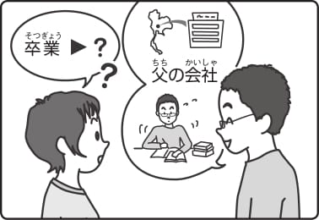
チャレンジ 3
A35

Slide 22
つもりです
Vるつもりです
Nのつもりです
Diễn tả ý định làm gì đó hoặc không làm gì đó
về nghĩa là giống nhau
So với V意向形と思っています
つもり biểu hiện sự dứt khoác, chắc chắn hơn.

Slide 23
つもりです
Từ tháng sau, tôi dự định học tiếng Nhật kinh doanh.
来月から、ビジネス日本語の勉強のつもりです
Sau khi kết hôn, tôi dự định làm việc ở công ty của bố.
結婚して、父の会社で 働くつもりです。

Slide 24
言ってみよう (別冊)
来年、国へ帰ります 来年、国へ帰るつもりです。
1. 専門学校に進学します 
2. 将来、アクセサリーの店を開きます 
3. 日本語の勉強を続けます 
4. 国の小説を日本語に翻訳(ほんやく)します 
5. 両親が日本へ来たとき、東京を案内します 
例
Notes:
? →

Slide 25
言ってみよう (別冊)
夏休み、国へ帰りません 夏休み、国へ帰らないつもりです。
1. 大変でも仕事を やめません 
2. 今年は試験を受けません 
3. 交流会に参加しません 
4. 今度の週末は どこも行きません 
例

